Slide 1
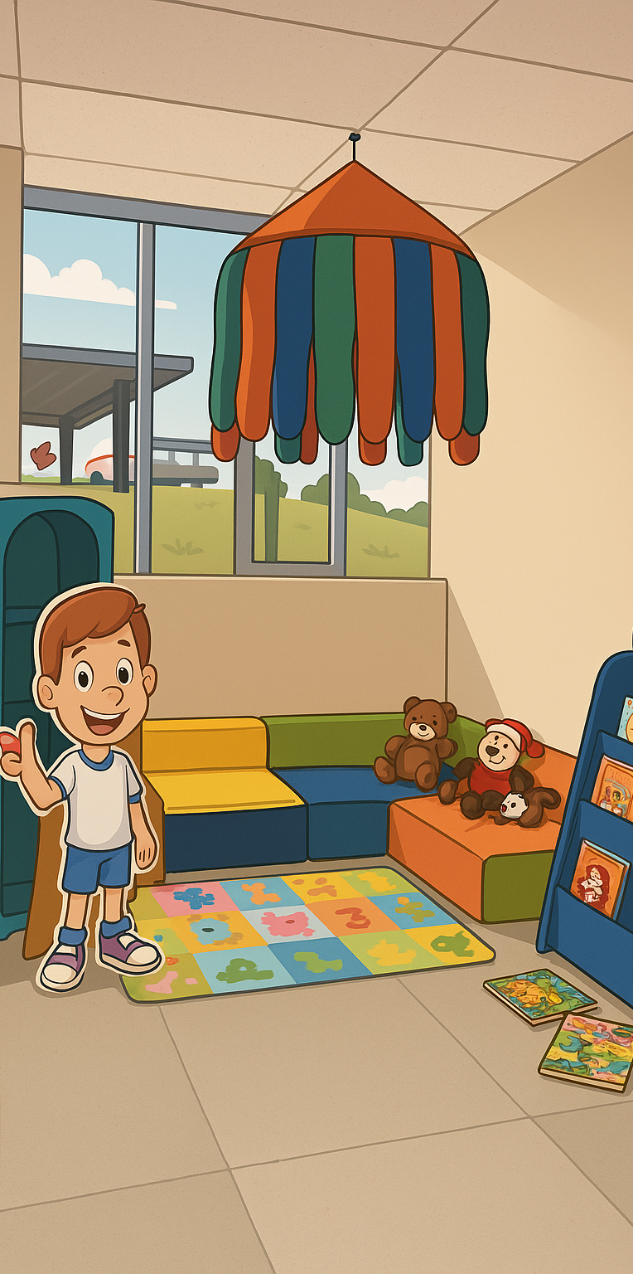
Cómo Desarrollar la Conciencia en los Niños
Carrera de Educación Inicial
FACULTAD DE CIENCIAS DE LA EDUCACIÓN,
HUMANAS Y TECNOLOGÍAS
Unach.edu.ec

Slide 2
Introducción
La conciencia es la capacidad de reconocer pensamientos, emociones y acciones.
Desarrollarla en los niños es esencial para su crecimiento emocional, social y moral.

Slide 3
¿Qué es la conciencia en los niños?

Slide 4
Reconocimiento de pensamientos y emociones
Distinguir entre lo correcto e incorrecto
Comprensión del impacto de sus actos
Desarrollo de la empatía y la responsabilidad

Slide 5
Estrategias para fomentar la conciencia

Slide 6
Cuentos con valores
Juegos de roles
Círculos de diálogo
Actividades colaborativas
Reflexión sobre experiencias cotidianas

Slide 7
Trabajemos en grupos

Slide 8
Cada grupo trabajará con un caso o actividad práctica:
Grupo 1: Juego de roles – Honestidad (Veronica)
Grupo 2: Lectura reflexiva – Empatía (Dayanara)
Grupo 3: Estudio de caso - Conflicto por materiales(Jennifer)
Grupo 4: Dinámica colaborativa – Solidaridad (Josselin)
Grupo 5: Cuento dramatizado - Respeto a las diferencias(Sonia)
Grupo 6: Dilema moral - Amistad vs. verdad(Madeline)

Slide 9
Grupo 1 - Juego de roles: Honestidad
Situación: Un niño encuentra dinero en el aula.
Preguntas para reflexionar:
- ¿Qué harías tú?
- ¿Cómo se sentiría la persona que lo perdió?
- ¿Qué valor se está poniendo en práctica?

Slide 10
Grupo 2 - Lectura reflexiva: Empatía
Crear una lectura: 'La niña que entendía los sentimientos de los demás'.
Actividades:
- Identificar emociones en la historia
- Contar experiencias personales similares
- Reflexionar sobre la importancia de ponerse en el lugar del otro

Slide 11
Grupo 3 - Estudio de caso: Conflicto por materiales
Caso: Dos niños discuten porque uno no quiere compartir.
Preguntas:
- ¿Cómo resolver el conflicto?
- ¿Qué alternativas de solución existen?
- ¿Qué aprendemos sobre la convivencia?

Slide 12
Grupo 4 - Dinámica colaborativa: Solidaridad
Actividad: Construir una torre con materiales reciclados entre todos.
Objetivo: Observar la colaboración y la ayuda mutua.
Reflexión:
- ¿Cómo fue trabajar juntos?
- ¿Qué significa ser solidario?

Slide 13
Grupo 5 - Cuento dramatizado: Respeto a las diferencias
Cuento: 'El sapo que quería volar'.
Actividad:
- Representar el cuento con un pequeño teatro
- Reflexionar sobre cómo aceptamos a los demás
- ¿Por qué es importante respetar las diferencias?

Slide 14
Grupo 6 - Dilema moral: Amistad vs. verdad
Situación: Tu mejor amigo rompe algo y te pide que no lo digas.
Debate:
- ¿Qué harías en esa situación?
- ¿Es más importante la verdad o la amistad?
- ¿Cómo actuar con responsabilidad?

Slide 15
Cierre
Compartir lo trabajado por cada grupo
Identificar valores comunes en las actividades
Reflexionar sobre cómo aplicar lo aprendido en la vida cotidiana

